Slide 1
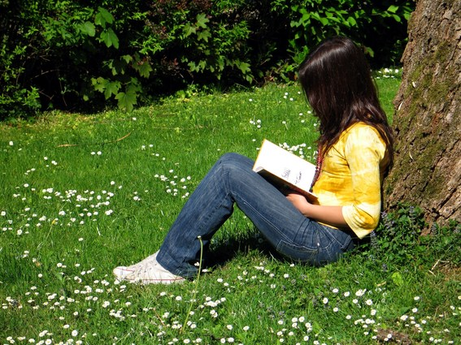
4. Leesvaardig
Blok 4
Blz. 92

Slide 2
Leesvaardig
Blz. 92 t/m 97
Leerdoel (2f):
Je kunt de hoofdgedachte uit een tekst halen. Je kunt tekstsoorten onderscheiden.
Wat zijn hoofdzaken en bijzaken?
Hoe vind je de hoofdgedachte?
Welke 5 tekstsoorten zijn er?
Hoe herken je een tekstsoort?

Slide 3
Nakijken blz. 92
Leertip:
Wat zijn bronnen?
Waar vind je deze?
Wat is de tekstvorm?
Opdracht 23
Uit De Telegraaf.
C. Berichten die in kranten staan zijn voor iedereen.
A. In een krantenbericht wordt alleen informatie verteld.
C

Slide 4
Blz. 93

Slide 5
Blz. 93

Slide 6
Leertip:
Wat is een tekstdoel?
Wat is een tekstsoort?
Wat is de tekstvorm?
Blz. 93!
Nakijken blz. 95
Opdracht 24
1
a informeren.
b informeren.
Het belangrijkste doel bij een interview is
informeren, ook als er naar een mening wordt gevraagd.
c vermaken.
d overhalen.
2
a informerende tekst.
b informerende tekst.
c vermakende tekst.
d activerende tekst.

Slide 7
Blz. 95

Slide 8
Nakijken blz. 95
Leertip:
Wat is een tekstdoel?
Wat is een tekstsoort?
Wat is de tekstvorm?
Blz. 93!
Opdracht 24
3
a recept.
b interview.
c verhaal.
d reclametekst.
Opdracht 25
1 C
2 A
3 B
4 B

Slide 9
Nakijken blz. 95
Opdracht 27
interview
informatie geven
D
Het beroep van reddingswerker
Ik help mensen op zee die in nood zijn geraakt.
Nee, hij was eerst visser.
7 B
8 Op de website www.knrm.nl.
9 Het deelonderwerp is: vrijwilligers.
10 Je eigen antwoord. Heb je uitgelegd waarom je wel of geen stoer beroep zou willen uitoefenen?

Slide 10
Tekstdoel – Tekstsoort - Tekstvorm

Slide 11
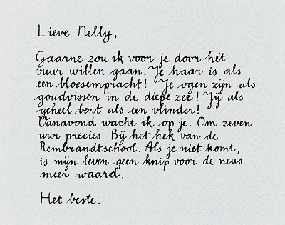
Tekstdoel – Tekstsoort - Tekstvorm

Slide 12
Tekstdoel – Tekstsoort - Tekstvorm

Slide 13
Tekstdoel – Tekstsoort - Tekstvorm

